Slide 1
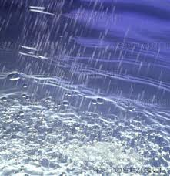
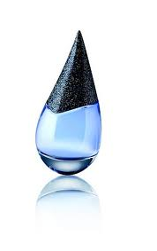
UPRŠANÉ PÍSMENKÁ
Ŕ ŕ Ĺ ĺ

Slide 2
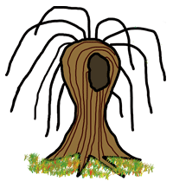
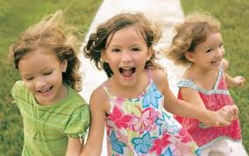
VYČÍTANKA
Pri potoku stojí vŕba.
Pod ňou sa hrá detí hŕba.
Je tam krik a veľký zhon,
a ty, Jurko, hybaj von!

Slide 3
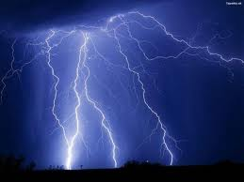
BÁSEŇ O ŔŔŔŔŔŔŔŔŔ...
Zablýskalo sa, zarachotilo,
udrel hrom,
tisíc ŕŕŕŕŕŕŕŕŕ sa rozsypalo
za mračnom.
Kde je veľa rachotu a hrmotu,
tam ŕŕŕŕŕŕŕŕŕ máva dôležitú robotu.

Slide 4
ČÍTAJ
dŕ vŕ cŕ mŕ sŕ
hŕ bŕ fŕ chŕ tŕ
vŕba na vŕbe pod vŕbou
pri vŕbe za vŕbou

Slide 5
ČÍTAJ
vĺ stĺ kĺ bĺ žĺ
mĺ pĺ dĺ cĺ hĺ
Vlk – ale:
vĺčik vĺčatko vĺča

Slide 6
SPOJ DVOJICE SLOV
kŕdeľ
hŕbky
tŕnie
pŕhľavou
vŕtačka
vŕšok
sŕňa
na ruži
vtákov
sena
urobí dieru
žije v lese
za dedinou
kŕmime husi

Slide 7
UTVOR NOVÉ SLOVÁ S PÍSMENKOM Ĺ
SLZA = BEZ __________
SĹZ
JABLKO = BEZ ____________
JABĹK
DLHÝ = TÁ ___________
DĹŽKA
HĹBKA
HLBOKÝ = TÁ __________

Slide 8
PRECVIČ SI PÍSANIE
VŔTAČKA
HŔBKA
TŔNIE
SPŔŠKA
VŔŠOK
KŔDEĽ
TĹČIK
KĹZAČKA
JABĹČKO
STĹPIK
ŽĹTOK
VĹČATKO

Slide 9
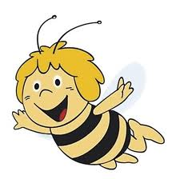
A EŠTE NIEČO...
http://www.youtube.com/watch?v=em1HyAiU7LM&feature=player_detailpage#t=8s

